Slide 1
DuckyDoggy
지도교수 서명
졸업 작품 중간 발표
2015182016 손채영
2015184013 서채원
2015184028 지은혜

Slide 2
DuckyDoggy
01
02
03
개요
개발 내용
개발 일정
게임개요
게임조작
중점연구 분야
구성원 역할 분담
문제점 및 보완책
- 개발 일정
- 향후 계획
- 데모 시연

Slide 3
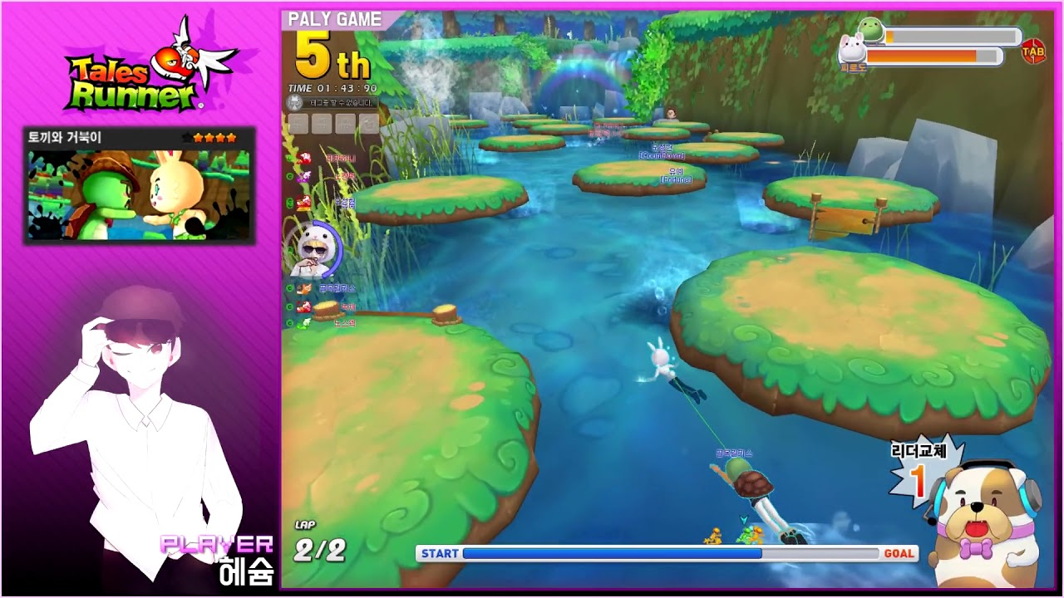
DuckyDoggy
개요 / 개발 내용 / 개발 일정
게임 개요
3인칭으로 진행되는 2인 협동 달리기 게임
유사 게임 : 테일즈런너

Slide 4
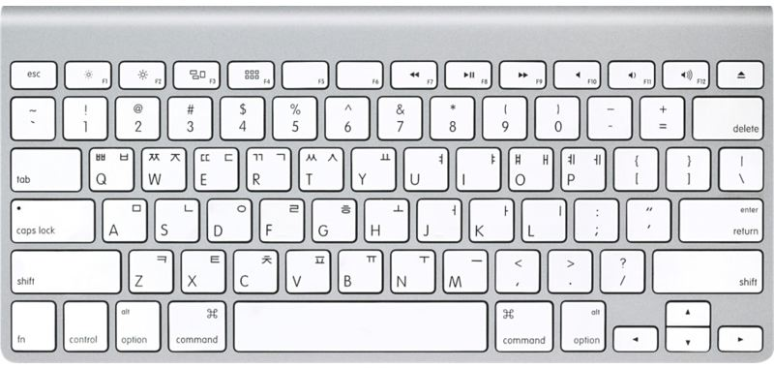
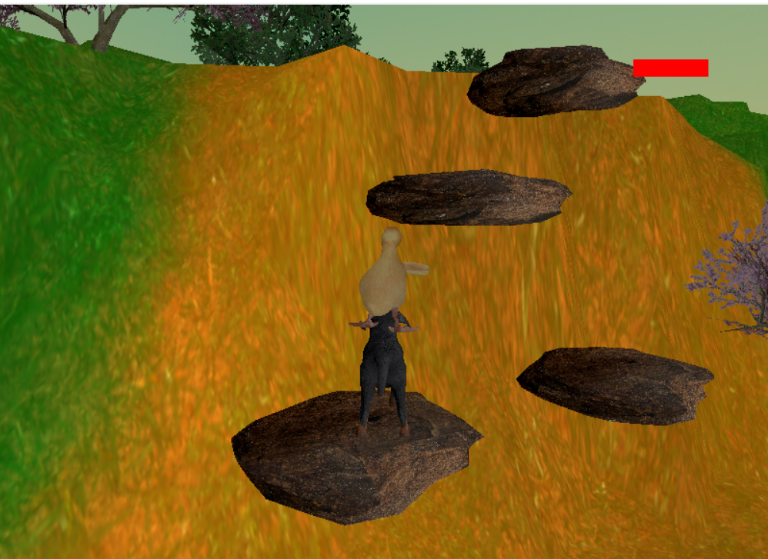
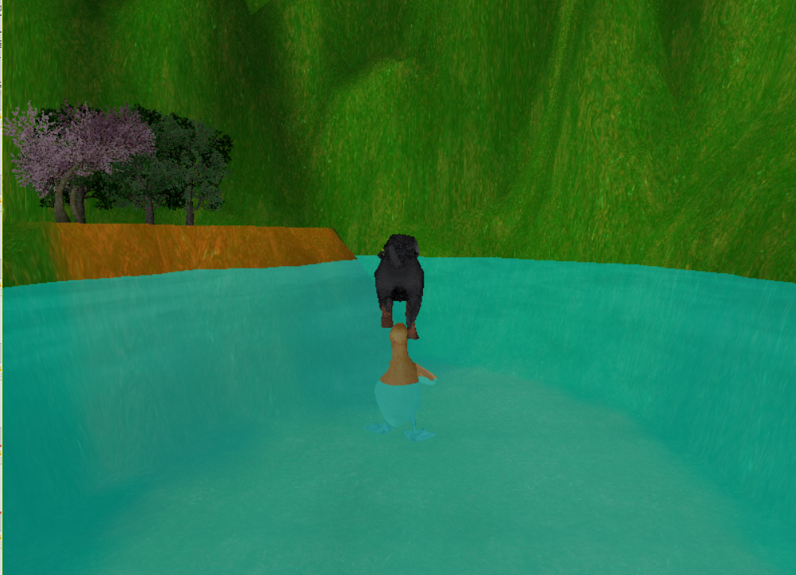
DuckyDoggy
개요 / 개발 내용 / 개발 일정
게임 조작
점프 구간에선 강아지가 오리를 업고 점프
물 구간에선 오리가 강아지를 업고 수영

Slide 5
DuckyDoggy
개요 / 개발 내용 / 개발 일정
중점 연구 분야
DirectX12를 이용하여 게임 제작 능력을 키운다.
Stencil Shadow, Skinning Animation
테셀레이션을 사용한 사실적인 3D 객체 표현
Overlapped IO 소켓 모델을 이용하여 서버를 구축한다.
플레이어 사이의 다양한 상호작용 구현
여러 종류의 NPC AI 구현
Z-brush를 사용한 부드러운 모델링

Slide 6
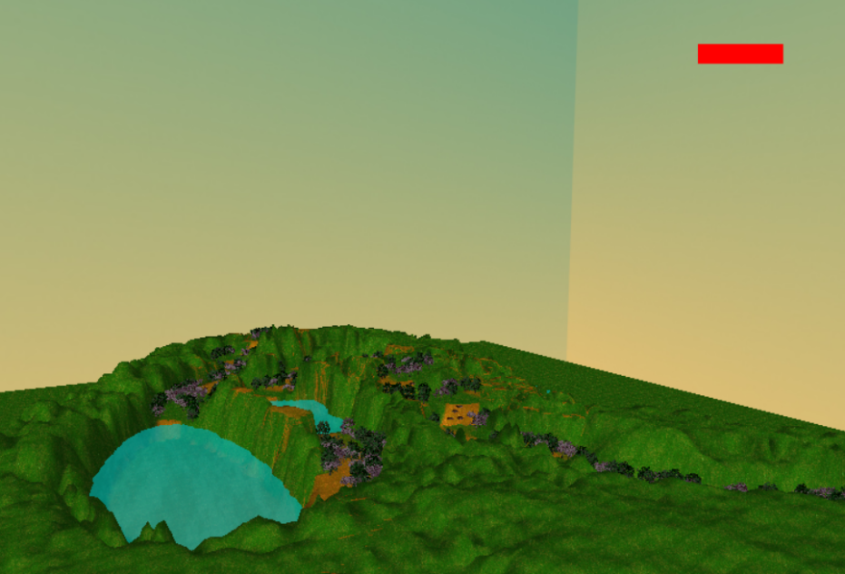
DuckyDoggy
개요 / 개발 내용 / 개발 일정
구성원 역할 분담
서채원 - 클라이언트
DirectX12 Framework
기본조작
맵 배치
조명
애니메이션 적용
노말매핑

Slide 7
DuckyDoggy
개요 / 개발 내용 / 개발 일정
구성원 역할 분담
손채영 - 서버
서버 Framework 구성
접속 동기화
이동 동기화
애니메이션 동기화

Slide 8
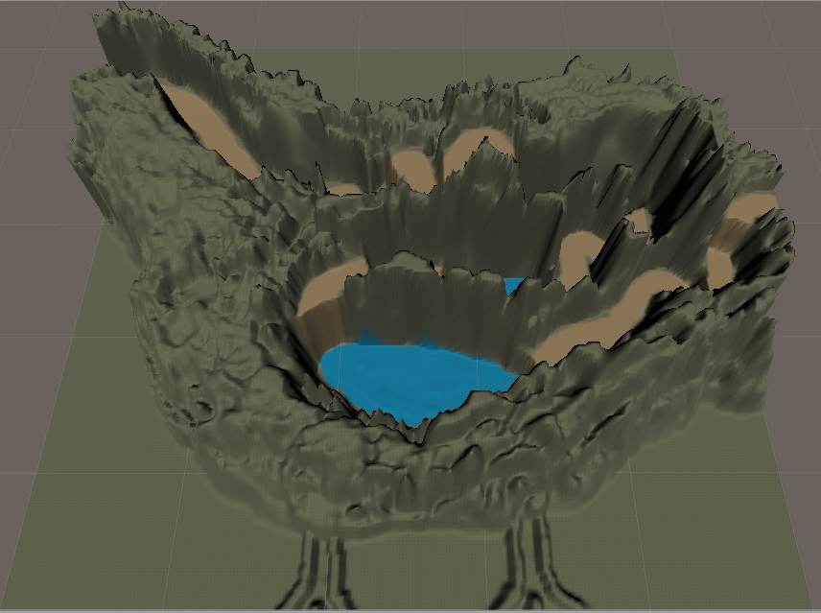
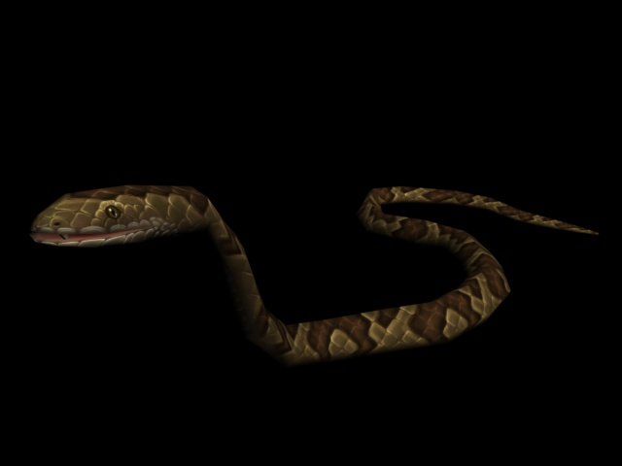
DuckyDoggy
개요 / 개발 내용 / 개발 일정
구성원 역할 분담
지은혜 - 그래픽
1. Unity terrain으로
스테이지 제작
(오리 모양)
2. 구렁이 제작
- 모델링
- 텍스쳐
- 애니메이션
(idle, run, attack, angry, death)

Slide 9
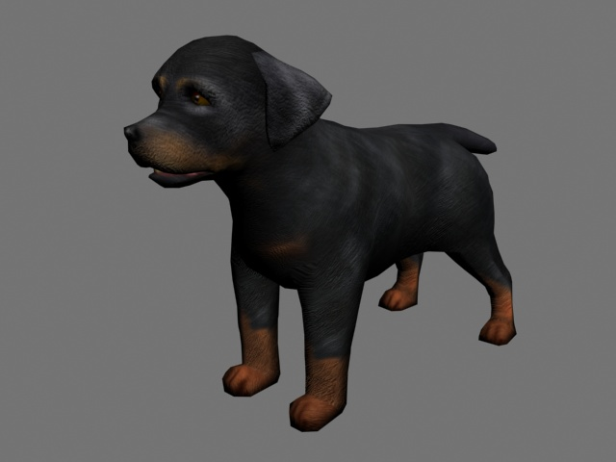
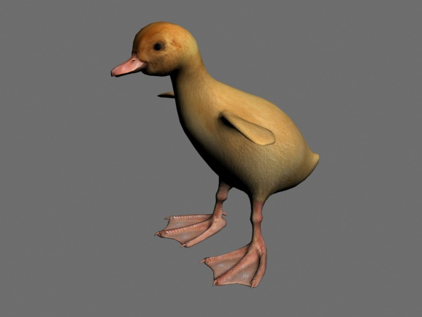
DuckyDoggy
개요 / 개발 내용 / 개발 일정
구성원 역할 분담
지은혜 - 그래픽
4. Doggy 제작
- 모델링
- 텍스쳐
- 애니메이션(idle, walk, jump)
5. Ducky 제작
- 모델링
- 텍스쳐
- 애니메이션(idle, walk)

Slide 10
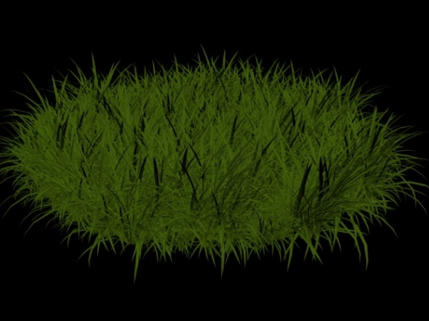
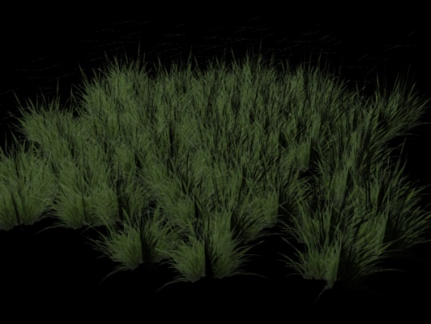
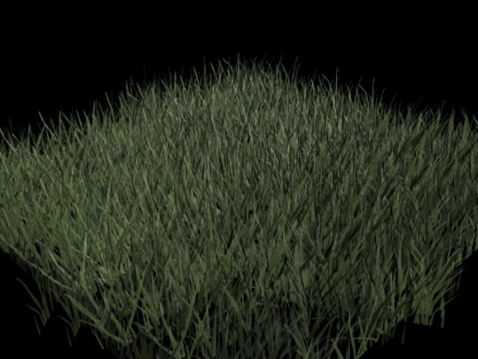
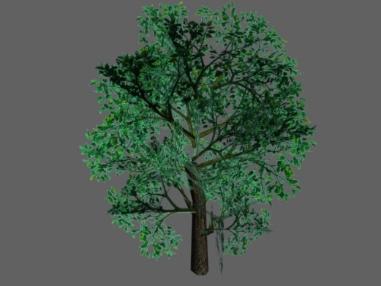
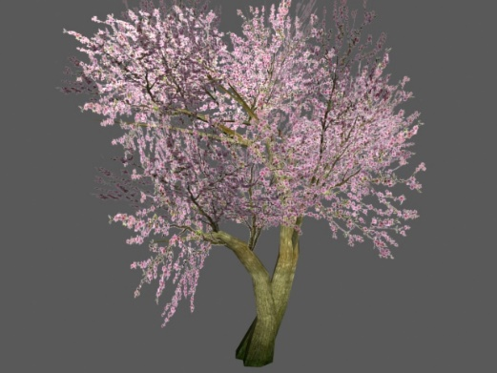
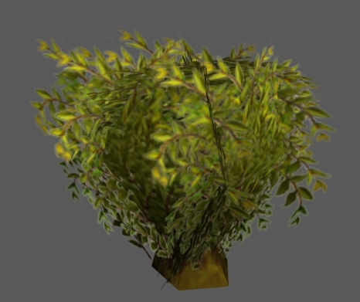
DuckyDoggy
개요 / 개발 내용 / 개발 일정
구성원 역할 분담
지은혜 - 그래픽
5. UI 제작
- start 버튼
- HP바 / 스킬 바
6. 나무 / 풀 제작

Slide 11
DuckyDoggy
개요 / 개발 내용 / 개발 일정
문제점 및 보완책
역할 / 이름 | 문제점 | 보완책
클라이언트 (서채원) | 1. 물의 표현이 빈약함 2. 어색한 충돌처리 | `
서버 (손채영)
그래픽 (지은혜) | 오리 왼쪽 팔, 다리 애니메이션 클라이언트에서 적용 오류 | bone으로 만든 애니메이션을 biped로 다시 리깅

Slide 12
DuckyDoggy
개요 / 개발 내용 / 개발 일정
개발 일정
항 목 |  | 12월 | 1월 | 2월 | 3월 | 4월 | 5월 | 6월 | 7월 | 8월
클라이언트 (서채원) | 프레임워크
 | 쉐이더 구현 (조명, 그림자, 이펙트)
 | 오브젝트 배치
 | 컨텐츠 구현 (이동, 스킬, 업어 주기)
 | 테셀레이션
 | 이펙트 구현
 | 캐릭터 애니메이션 적용
 | DB 구현 및 연동 (랭킹 시스템)
공통 | 디버깅 및 최적화
 | 사운드 리소스 수집

Slide 13
DuckyDoggy
개요 / 개발 내용 / 개발 일정
개발 일정
항 목 |  | 12월 | 1월 | 2월 | 3월 | 4월 | 5월 | 6월 | 7월 | 8월
그래픽 (지은혜) | 캐릭터 모델링 | `
 | 맵 제작
 | 배경 / 장애물 모델링
 | 애니메이션 제작
 | 이펙트 제작
 | UI 제작
서버 (손채영) | 네트워크 프레임 워크
 | 네트워크 통신 처리
 | 동기화
 | 몬스터 AI
 | 물리 처리
 | UI 구현
 | 사운드

Slide 14
DuckyDoggy
개요 / 개발 내용 / 개발 일정
향후 계획
클라이언트 (서채원) | 그림자 적용 물의 흐름 표현, 주변환경 반사 전투 컨텐츠 추가
서버 (손채영) | 몬스터 AI 구현 동기화 구현 서버에서 물리 처리가 되게끔 구현 사운드
그래픽 (지은혜) | 장애물 제작 UI 추가 및 수정 더기 애니메이션 수정 이펙트 제작

Slide 15
게임 시연

